Slide 1
10진수, 8진수, 16진수 출력
#include <iostream>
using namespace std;
int main()
{
// 10, 8, 16 진법
int decimal = 41;
int octal = 041;
int hexadecimal = 0x41;
//출력
cout << "41 = " << dec << decimal <<"\n";
cout << "041 = " << oct << octal <<"\n";
cout << "0x41 = " << hex << hexadecimal <<"\n";
return 0;
}
41 = 41
041 = 41
0x41 = 41

Slide 2
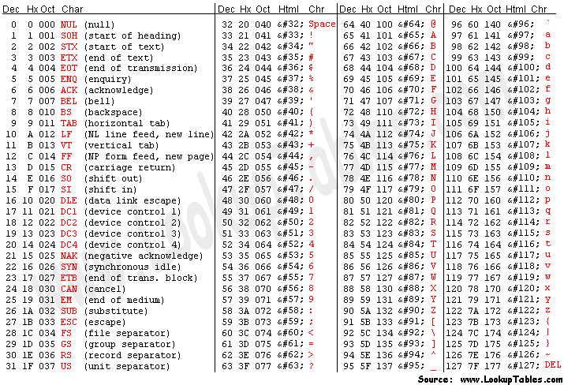
ASCII Table

Slide 3
이스케이프 문자열 (Escape Sequences)
문자열 내에서 특수 의미로 사용되는 문자열
타입 | 아스키 코드 상에서의 표현 | C++에서의 표현
개행 문자 | NL(LF) | \n
수평탭 | HT | \t
수직탭 | VT | \v
백스페이스 | BS | \b
캐리지 리턴 | CR | \r
폼피드 | FF | \f
벨소리 | BEL | \a
역슬래쉬 | \ | \\
작은 따옴표 | ‘ | \’
큰따옴표 | “ | \”
8진수 | ooo | \ooo
16진수 | hhh | \xhhh

Slide 4
형 변환 (Type Conversion)
형 변환이라는 주제는 대표적으로 한 변수에 보관되어 있던 값을 다른 타입의 변수에 대입할 때 발생함
(예) int → float
float → int
double → float
……..
한 타입에서 다른 타입으로 형 변환이 발생할 때, 어떤 일이 발생하는 지 알고 있어야 함
값이 잘리는 경우도 있고, 정밀도가 떨어지는 경우가 있으며, 전혀 엉뚱한 값으로 바뀌는 경우도 있음

Slide 5
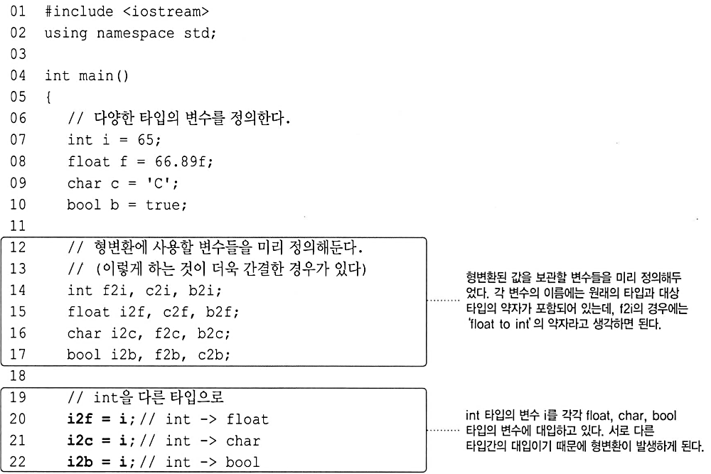

Slide 6
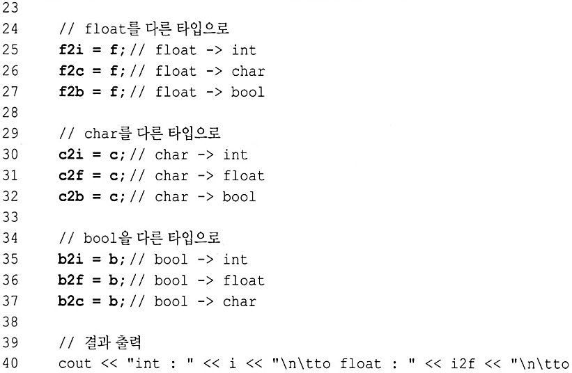

Slide 7
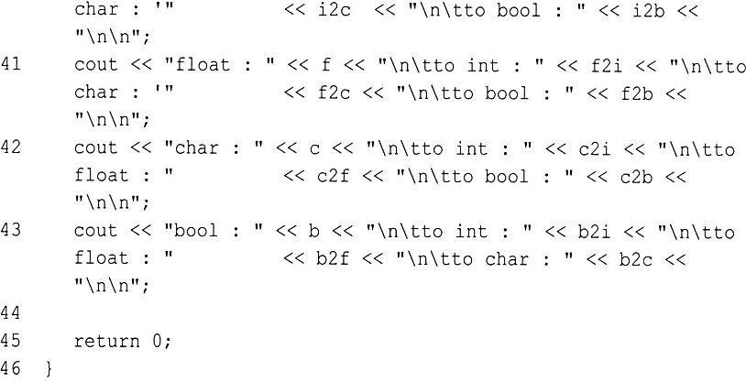
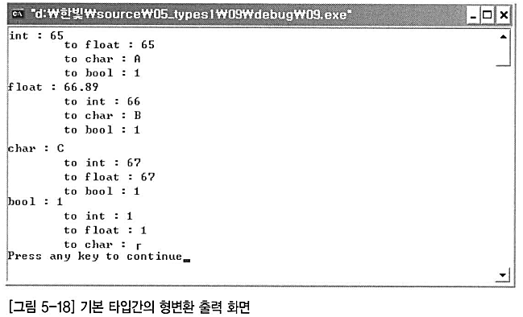

Slide 8
간단한 연습문제
변수에 저장한 값이 같더라도 타입에 따라 다르게 해석된다. 아래와 같은 실행 결과가 나올 수 있도록 소스 코드의 빈 곳을 채워보자
#include <iostream>
using namespace std;
int main()
{
float f = 65.5f;
cout << “float = “ << f << endl;
cout << “int = “ << f << endl;
cout << “char = “ << f << endl;
return 0;
}
[실행결과]
float = 65.5
int = 65
char = A
(int)
(char)

Slide 9
6장. 연산자 – 정보를 가공하는 법

Slide 10
관계 연산자 (Relational Operators)
피연산자의 대소 관계를 비교함
int a = 3, b = 5;
bool b1 = a > b; // a가 b보다 크다
bool b2 = a >= b; // a가 b보다 크거나 같다
bool b3 = a < b; // a가 b보다 작다
bool b4 = a <= b; // a가 b보다 작거나 같다
bool b5 = a == b; // a와 b가 같다
bool b6 = a != b; // a와 b가 같지 않다
cout << boolalpha; // bool 타입의 값을 문자로 출력하게 만든다.
cout << a << " > " << b << " --> " << b1 << "\n";
cout << a << " >= " << b << " --> " << b2 << "\n";
cout << a << " < " << b << " --> " << b3 << "\n";
cout << a << " <= " << b << " --> " << b4 << "\n";
cout << a << " == " << b << " --> " << b5 << "\n";
cout << a << " != " << b << " --> " << b6 << "\n";

Slide 11
관계 연산자 (Relational Operators)
= (대입 연산자)
== (관계 연산자)
a = b (a ←b)
if (a == b)
{
cout << “a==b” <<“\n”
}
else
{
cout << “a<>b” <<“\n”
}

Slide 12
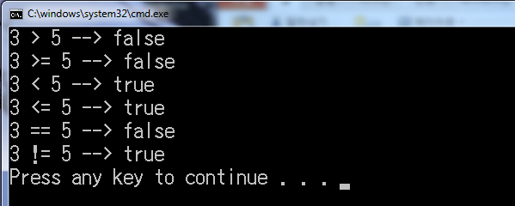
관계 연산자 (Relational Operators)

Slide 13
논리 연산자 (Logical Operators)
논리 연산을 수행함
피연산자를 사용해서 불린 연산을 수행
bool b1 = true;
bool b2 = false;
bool and = b1 && b2;
bool or = b1 || b2;
bool not = ! b1;
피연산자1 | 피연산자2 | AND(&&) | OR(||) | NOT(!)
false | false | false | false | true
false | true | false | true | true
true | false | false | true | false
true | true | true | true | false
* NOT 연산자는 피연산자1 만 받는다.

Slide 14
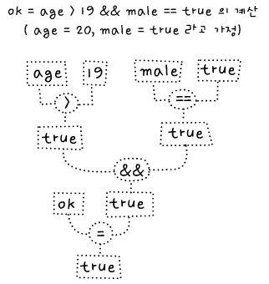
관계연산자와 논리연산자
일반적으로 논리연산자는 관계연산자와 함께 사용
관계연산자의 우선 순위가 높으므로 먼저 수행됨
하지만 괄호를 쓰는 것이 바람직함
bool ok = (age >= 20) && (male == true)
int age = 20; // 나이
bool male = true; // 성별
// 20세 이상이면서 남성인지 여부를 알아봄
bool ok = age >= 20 && male == true

Slide 15
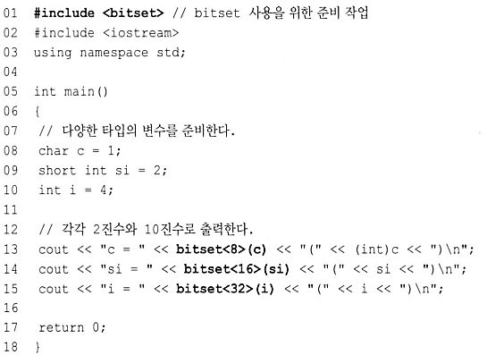
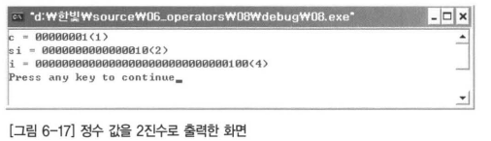
C++에서 정수 값을 2진수로 출력하는 방법
bitset 클라스 활용
변수의 크기

Slide 16
분기가 필요한 이유
분기 명령
if 문
참/거짓 여부에 따라 두 가지 다른 코드를 실행
switch 문
변수의 값에 따라서 여러 가지 다른 코드들 중 하나를 실행
프로그래밍에서 조건에 따른 행동을 하는 예
워드프로세서: 커서가 문서의 끝에 닿으면 다음 줄의 앞으로 커서를 옮김
MP3 플레이어: 노래가 끝나면 다음 노래를 시작
에어컨: 희망온도가 현재 온도보다 낮으면 에어컨 가동

Slide 17
if 문을 쓸 때 주의할 점
if 문 뒤에 세미콜론을 붙이는 경우
== 대신 =를 사용하는 경우
위와 같은 문제를 해결하는 방법은 상수를 왼쪽에 씀
if (score == 100);
cout << ＂축하합니다\n";
if (score = 100)
cout << ＂축하합니다\n";
if (score = 0)
cout << “ 노력하세요\n";
if (100 == score)
cout << ＂축하합니다\n";

Slide 18
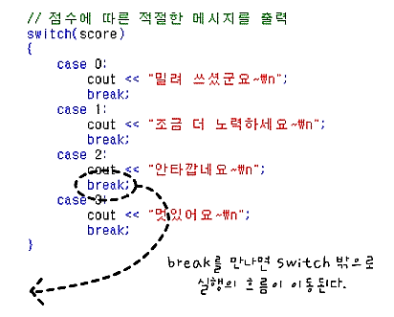
switch/case에서의 break
switch/case 명령 안에서 break를 사용하면 switch 블록 밖으로 실행의 흐름이 이동된다.

Slide 19
case안에서 변수 선언하기
C++에서는 어디에서나 변수를 선언하는 게 가능하지만, case안에서는 주의해야 함
변수 선언을 할 때에는 중괄호로 감싸야 가능함
char c = ‘B’;
switch (c) {
case ‘A’:
{
char my_grade = ‘A’;
// my_grade 변수를 이용해서 무엇인가 할 것
cout << my_grade << “ \n”;
break;
}
case ‘B’:
// do something here;
break;
}

Slide 20
case안에서 변수 선언하기
중괄호 안에서 선언된 변수는 반드시 중괄호 안에서 사용해야함
char c = ‘B’;
switch (c) {
case ‘A’:
{
char my_grade = ‘A’;
// my_grade 변수를 이용해서 무엇인가 할 것
break;
}
case ‘B’:
// do something here;
cout << my_grade << “ \n”;
break;
}
error!!!

Slide 21
삼항 연산자
조건문
true인 경우
삼항 연산자를 사용해서 간단한 if/else를 대체할 수 있다.
삼항 연산자는 C/C++에서 유일하게 3개의 피연산자를 받는 연산자다.
int a = 3;
int b = 5;
int c = a > b ? a : b;
=
false인 경우
if ( a > b )
c = a;
else
c = b;

Slide 22
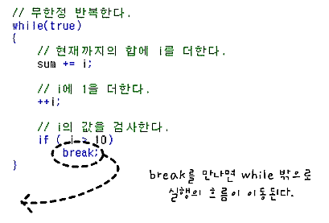
반복명령 안에서의 break
while 블록 안에서 break 를 사용하면 while 블록 밖으로 실행의 흐름이 이동된다.
뒤에서 배우는 for, do while 블록 안에서도 같은 방식으로 사용할 수 있다.

Slide 23
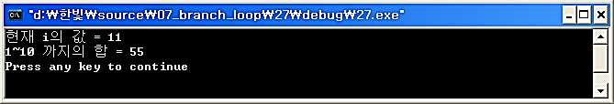
for 를 사용한 반복
for 를 사용해서 1~10의 합을 구하는 예
실행 결과
int sum = 0;
int i;
// 1~10까지 반복하면서 더한다.
for (i = 1; i <= 10; i++)
sum += i; // 현재까지의 합에 i를 더한다.
cout << "현재 i의 값 = " << i << "\n";
cout << "1~10 까지의 합 = " << sum << "\n";

Slide 24
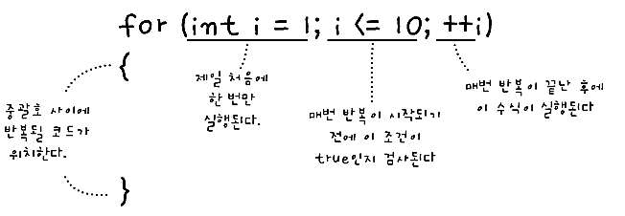
for 의 문법
괄호안에 순서대로 초기화 코드, 반복 조건, 증가 코드를 적는다.
초기화 코드는 처음 한 번만 실행한다.
매 반복이 끝날 때마다 반복 조건을 비교해서, 거짓(false)인 경우 반복을 종료한다.
매 반복이 끝날 때마다 증가 코드를 실행한다.

Slide 25
for 를 사용한 반복
int sum = 0;
int i;
for (i = 1; i <= 10; i++)
sum += i;
int sum = 0;
int i = 1;
for ( ; i <= 10; i++)
sum += i;
int sum = 0;
int i = 1;
for ( ; ; )
{
sum += i;
i++;
if (i<=10)
break;
}
int sum = 0;
int i = 1;
for ( ; i <= 10; )
{
sum += i;
i++;
}

Slide 26
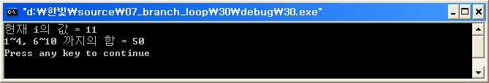
continue를 사용해서 반복 건너뛰기
5를 제외한 1~10의 합 구하는 예
실행 결과
int sum = 0;
// 1~10까지 반복하면서 더한다.
for (int i = 1; i <= 10; i++) {
// i가 5인 경우는 그냥 넘어간다.
if ( 5 == i )
continue;
sum += i; // 현재까지의 합에 i를 더한다.
}
cout << "현재 i의 값 = " << i << "\n";
cout << "1~4, 5~10 까지의 합 = " << sum << "\n";

Slide 27
continue vs. break
5를 제외한 1~10의 합 구하는 예
int sum = 0, i;
for (i = 1; i <= 10; i++) {
// i가 5인 경우는 그냥 넘어간다.
if ( 5 == i )
break;
sum += i; // 현재까지의 합에 i를 더한다.
}
cout << "현재 i의 값 = " << i << "\n";
cout << "1~4 = " << sum << "\n";

Slide 28
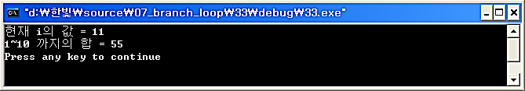
do while 을 사용한 반복
do while 사용해서 1~10의 합을 구하는 예
실행 결과
int i = 1; // 1 부터 10까지 증가할 변수
int sum = 0; // 전체 합을 보관할 변수
do {
sum += i; // 현재까지의 합에 i를 더한다.
i++; // i에 1을 더한다.
} while (i <= 10);
cout << "현재 i의 값 = " << i << "\n";
cout << "1~10 까지의 합 = " << sum << "\n";

Slide 29
9장. 배열 (Array) – 변수를 여러 개 모아 놓은 변수

Slide 30
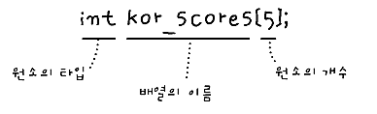
배열의 정의
배열을 정의할 때는 원소의 타입과 개수를 지정해준다.

Slide 31
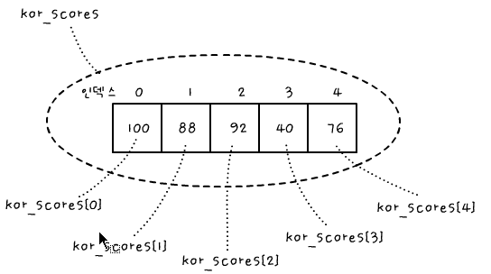
배열의 구조
배열의 원소들은 메모리상에 나란히 붙어서 위치한다(Linear).

Slide 32
배열의 초기화
배열을 정의하는 동시에 모든 원소들을 초기화 할 수 있다.
// 배열을 정의하면서 초기화 시킨다.
int kor_scores[5] = {100, 88, 92, 40, 76};
int kor_scores[5];
kor_scores[0] = 100;
kor_scores[1] = 88;
kor_scores[2] = 92;
kor_scores[3] = 40;
kor_scores[4] = 76;
// 이 배열의 원소의 크기는 자동적으로 5가 된다.
int kor_scores[] = {100, 88, 92, 40, 75};

Slide 33
배열의 초기화
배열을 초기화하는 다양한 방법
// 첫번째 원소뿐만 아니라 모든 원소들의 값이 0으로 채워진다.
int kor_scores[5] = {0};
// 배열을 정의하면서 초기화 시킨다.
int kor_scores[5] = {0, 0, 0, 0, 0};

Slide 34
배열의 대입
배열의 내용을 모두 복사하고 싶다면, 각 원소를 하나씩 대입해야 함
int arrayA[3] = { 1, 2, 3 };
int arrayB[3];
arrayB[0] = arrayA[0];
arrayB[1] = arrayA[1];
arrayB[2] = arrayA[2];
int arrayA[3] = { 1, 2, 3 };
int arrayB[3];
for (int i=0; i<3; ++i)
arrayB[i] = arrayA[i];

Slide 35
실습 9-1
#include <iostream>
using namespace std;
int main ()
{
unsigned int scores[10] = {10, 100, 94, 36, 72, 88, 60, 60, 80, 24 };
int sum=0;
float average;
for (int i=0; i<10; ++i)
sum = sum + scores[i];
average = (float)sum/10;
cout << "Average : " << average << endl ;
return 0;
}

Slide 36
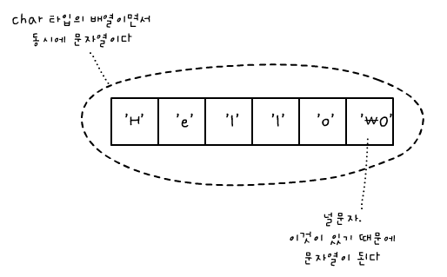
문자열(Strings)
문자열이란 널문자(Null)로 끝나는 문자의 배열을 말한다.
널문자란 아스키(ASCII) 코드 값이 0인 문자를 말한다.
// 다음의 두 가지 방법으로 널문자를 표현할 수 있다.
char a = ‘\0’; // a에 널문자를 대입한다.
char b = 0; // b에 널문자를 대입한다.

Slide 37
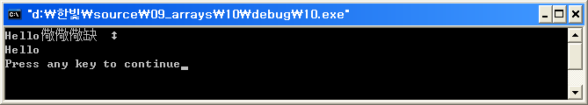
문자의 배열 vs 문자열 (1)
문자의 배열과 문자열의 차이점을 보여주는 예
실행 결과
// 그냥 문자의 배열을 만든다.
char ThisIsNotString[] = { 'H', 'e', 'l', 'l', 'o' };
// 문자열을 만든다.
char ThisIsString[] = { 'H', 'e', 'l', 'l', 'o', '\0'};
// 두 배열을 cout 객체로 보낸다.
cout << ThisIsNotString << "\n";
cout << ThisIsString << "\n";

Slide 38
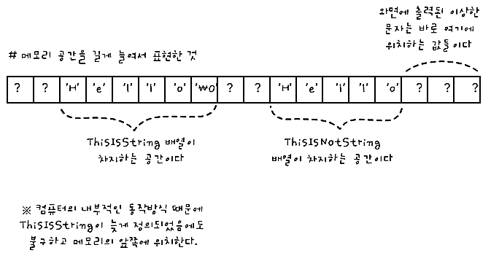
문자의 배열 vs 문자열 (2)
이전 예제에서의 메모리 구조

Slide 39
문자 뒤집기
#include <iostream>
using namespace std;
int main ()
{
char example[] = "scientia est potentia";
cout << example << endl;
cout << sizeof(example) / sizeof(example[0]) << endl;
for (int i=sizeof(example) / sizeof(example[0])-1;
i >=1; --i)
cout << example[i-1];
cout << endl;
return 0;
}

